Slide 1

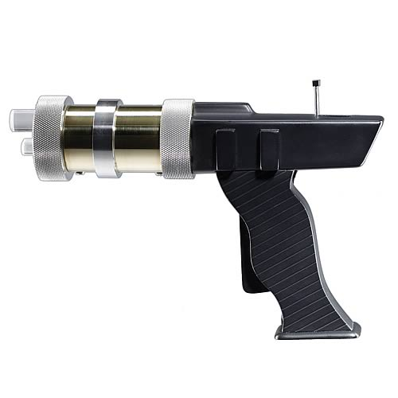



Es geht weiter...
Schieß die Dose ab!
Benutze den Laserpointer Sag dabei das Wort was auf der Dose steht
Gehe mit dem Arm dann wieder in die Ausgangsposition zurück

Slide 3
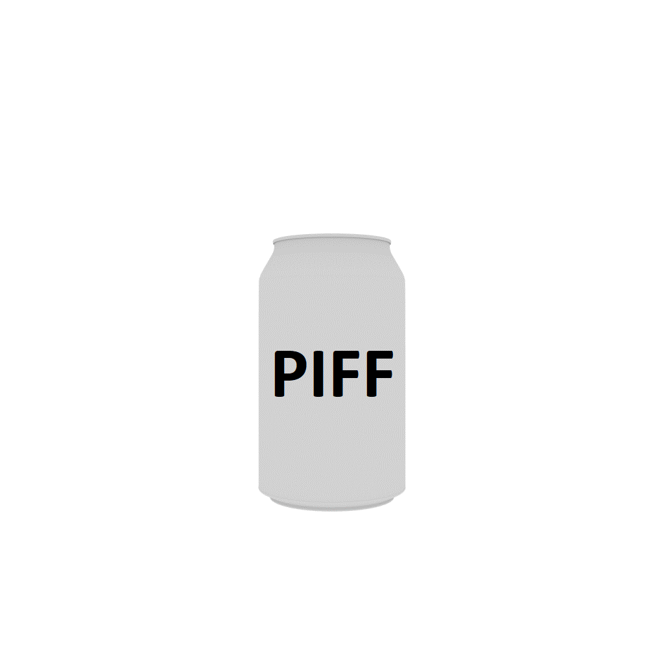
Notes:
mi13

Slide 4
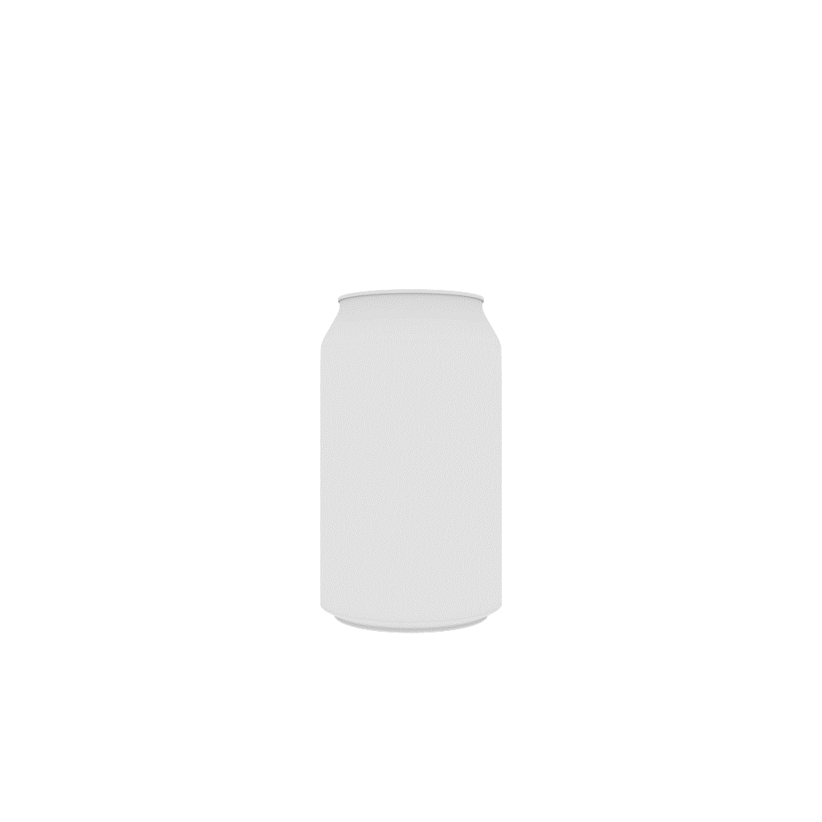
Notes:
mi13

Slide 5
Notes:
mi13

Slide 6
Notes:
mi52

Slide 7
Notes:
mi52

Slide 8
Notes:
mi52

Slide 9
Notes:
mi44

Slide 10
Notes:
mi44

Slide 11
Notes:
mi44

Slide 12
Notes:
mi41

Slide 13
Notes:
mi41

Slide 14
Notes:
mi41

Slide 15

Notes:
sa41

Slide 16
Notes:
sa41

Slide 17
Notes:
sa41

Slide 18
Notes:
sa33

Slide 19
Notes:
sa33

Slide 20
Notes:
sa33

Slide 21
Notes:
ma24

Slide 22
Notes:
ma24

Slide 23
Notes:
ma24

Slide 24
Notes:
sa13

Slide 25
Notes:
sa13

Slide 26
Notes:
sa13

Slide 27
Notes:
si22

Slide 28
Notes:
si22

Slide 29
Notes:
si22

Slide 30
Notes:
ma13

Slide 31
Notes:
ma13

Slide 32
Notes:
ma13

Slide 33
Notes:
ma51

Slide 34
Notes:
ma51

Slide 35
Notes:
ma51

Slide 36
Notes:
si12

Slide 37
Notes:
si12

Slide 38
Notes:
si12

Slide 39
Notes:
mi15

Slide 40
Notes:
mi15

Slide 41
Notes:
mi15

Slide 42
Notes:
si52

Slide 43
Notes:
si52

Slide 44
Notes:
si52

Slide 45
Notes:
ma52

Slide 46
Notes:
ma52

Slide 47
Notes:
ma52

Slide 48
Notes:
sa24

Slide 49
Notes:
sa24

Slide 50
Notes:
sa24

Slide 51
Notes:
mi42

Slide 52
Notes:
mi42

Slide 53
Notes:
mi42

Slide 54
Notes:
ma34

Slide 55
Notes:
ma34

Slide 56
Notes:
ma34

Slide 57
Notes:
mi32

Slide 58
Notes:
mi32

Slide 59
Notes:
mi32

Slide 60
Notes:
si33

Slide 61
Notes:
si33

Slide 62
Notes:
si33

Slide 63
Notes:
si55

Slide 64
Notes:
si55

Slide 65
Notes:
si55

Slide 66
Notes:
ma42

Slide 67
Notes:
ma42

Slide 68
Notes:
ma42

Slide 69
Notes:
sa52

Slide 70
Notes:
sa52

Slide 71
Notes:
sa52

Slide 72
Notes:
mi53

Slide 73
Notes:
mi53

Slide 74
Notes:
mi53

Slide 75
Notes:
ma12

Slide 76
Notes:
ma12

Slide 77
Notes:
ma12

Slide 78
Notes:
sa21

Slide 79
Notes:
sa21

Slide 80
Notes:
sa21

Slide 81
Notes:
ma22

Slide 82
Notes:
ma22

Slide 83
Notes:
ma22

Slide 84
Notes:
mi35

Slide 85
Notes:
mi35

Slide 86
Notes:
mi35

Slide 87
Notes:
ma43

Slide 88
Notes:
ma43

Slide 89
Notes:
ma43

Slide 90
Notes:
si34

Slide 91
Notes:
si34

Slide 92
Notes:
si34

Slide 93
Notes:
mi22

Slide 94
Notes:
mi22

Slide 95
Notes:
mi22

Slide 96
Notes:
ma41

Slide 97
Notes:
ma41

Slide 98
Notes:
ma41

Slide 99
Notes:
mi31

Slide 100
Notes:
mi31

Slide 101
Notes:
mi31

Slide 102
Notes:
ma21

Slide 103
Notes:
ma21

Slide 104
Notes:
ma21

Slide 105
Notes:
ma33

Slide 106
Notes:
ma33

Slide 107
Notes:
ma33

Slide 108
Notes:
sa43

Slide 109
Notes:
sa43

Slide 110
Notes:
sa43

Slide 111
Notes:
ma55

Slide 112
Notes:
ma55

Slide 113
Notes:
ma55

Slide 114
Notes:
sa34

Slide 115
Notes:
sa34

Slide 116
Notes:
sa34

Slide 117
Notes:
si32

Slide 118
Notes:
si32

Slide 119
Notes:
si32

Slide 120
Notes:
si51

Slide 121
Notes:
si51

Slide 122
Notes:
si51

Slide 123
Notes:
sa31

Slide 124
Notes:
sa31

Slide 125
Notes:
sa31

Slide 126
Notes:
ma23

Slide 127
Notes:
ma23

Slide 128
Notes:
ma23

Slide 129
Notes:
ma14

Slide 130
Notes:
ma14

Slide 131
Notes:
ma14

Slide 132
Notes:
si42

Slide 133
Notes:
si42

Slide 134
Notes:
si42

Slide 135
Notes:
sa15

Slide 136
Notes:
sa15

Slide 137
Notes:
sa15

Slide 138
Notes:
ma25

Slide 139
Notes:
ma25

Slide 140
Notes:
ma25

Slide 141
Notes:
ma31

Slide 142
Notes:
ma31

Slide 143
Notes:
ma31

Slide 144
Notes:
sa54

Slide 145
Notes:
sa54

Slide 146
Notes:
sa54

Slide 147
Notes:
sa53

Slide 148
Notes:
sa53

Slide 149
Notes:
sa53

Slide 150
Notes:
mi24

Slide 151
Notes:
mi24

Slide 152
Notes:
mi24

Slide 153
Das Experiment ist vorbei. Vielen Dank!

